Slide 1
리눅스 프로그래밍 3강
Kopo23 이예인

Slide 2
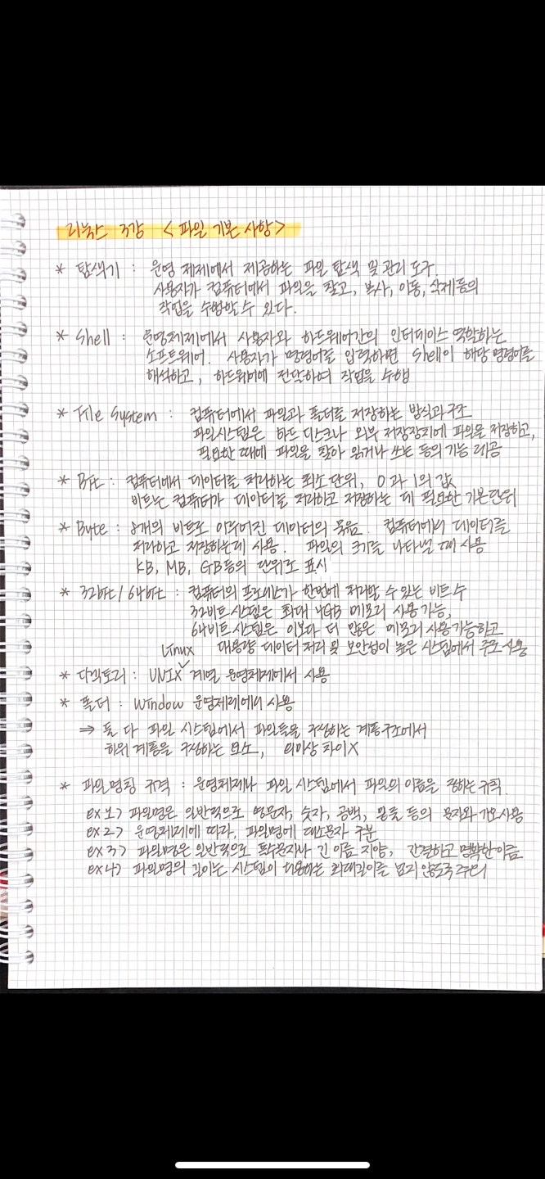
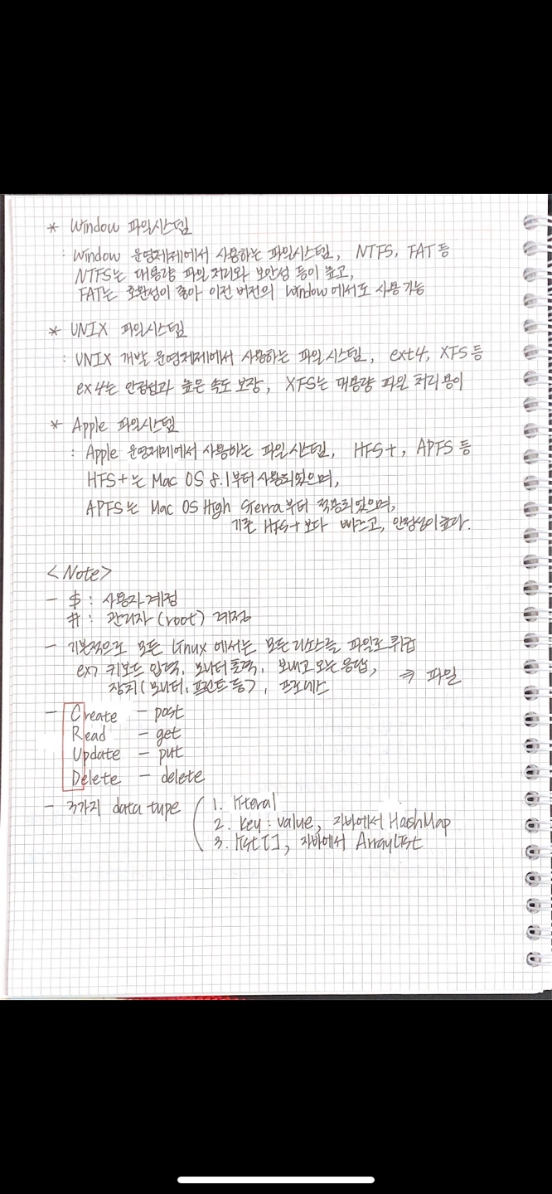
수업내용 & 용어 필기

Slide 3
수업내용 & 용어 필기

Slide 4
파일과 디렉토리

Slide 5

내용 정리하기
1-1. 디렉토리’s 절대경로
- root 디렉토리부터 현재 파일이 위치한 디렉토리의 경로를 전체 표기한 경로
- ex) /home/kopo23/test/help.txt
1-2. 디렉토리’s 절대경로
명령어 쉘 상태에서 현재 위치로부터 파일이 있는 디렉토리를 표기한 경로
현재위치를 점으로 나타내서 표기
‘”.” => 현재위치 점 1개
“..” => 상위 디렉토리 점 2개

Slide 6
내용 정리하기
2. 파일 탐색
pwd => 현재의 작업 디렉토리가 어딘지 출력
cd => 현재의 작업 디렉토리를 바꿈
ls => 디렉토리에 파일 목록을 보여줌
3. 파일내용보기
cat => 파일의 내용을 한번에 출력
more => |(파이프)
page => 파일을 화면 단위로 출력
head => 파일의 내용을 맨 앞 기준으로 출력
tail => 파일의 내용을 맨 뒤 기준으로 출력

Slide 7
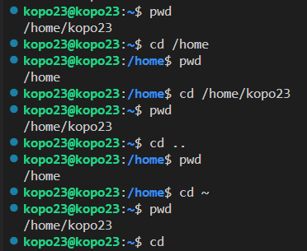
파일탐색
=> 현재 작업 디렉토리가 어딘지 출력
=> 작업 디렉토리를 home으로 바꿈
Home -> kopo23 작업 디렉토리를 바꿈
(절대경로)
상위 디렉토리로 바꿈
(상대경로)

Slide 8
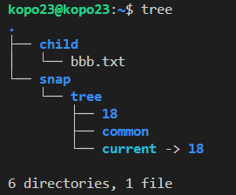
파일 내용보기
=> tree 명령어로 구조를 파악할 수 있음

Slide 9
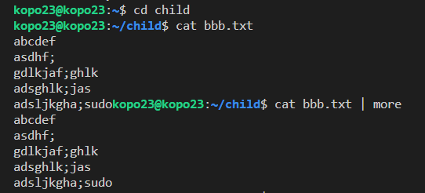
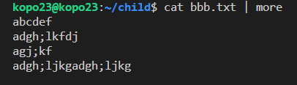

파일 내용보기
=> 파일 내용 보기
파일 내용 (파이프)를 사용하여
화면단위로 출력

Slide 10
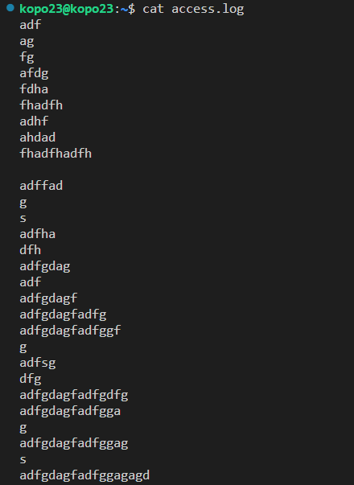
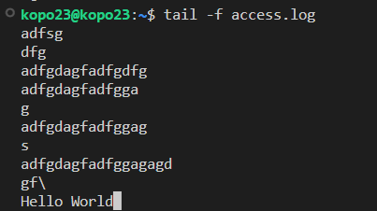
파일 내용보기
tail –f access.log 명령어
계속 작성중인 파일의 마지막을 계속적으로 표시
access.log에 Hello World를 추가하고 저장하면
계속적으로 표시 됨

Slide 11
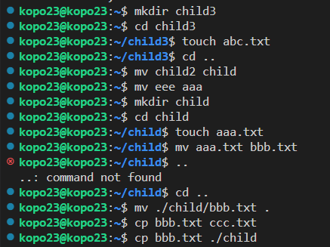
내용
파일 다루기
=> 디렉토리 생성
=> 텍스트파일 생성
=> 텍스트파일 이름 변경
=> 현재위치->child->bbb파일을 현재위치로 변경

Slide 12
파일 다루기
bbb.txt를 ccc.txt로 복사
bbb.txt를 현재경로->child위치에 복사
Q. mv와 cp의 차이?
=>mv는 파일을 이동 (잘라내서 복사)하는 명령
=>cp는 파일을 복사(기존 파일은 남음)하는 명령

Slide 13

파일 지우기
ccc.txt 파일 지우기
ccc.txt 파일 지울 때 한번 물어 보기
※ [rm *] [rm –F] [rm –rF] 주의
=> -r 옵션을 붙여주면 폴더를 지울 수 있게 되고, -f 옵션을 붙여주면 강제로 지울 수 있게 된다. *는 모든 파일을 의미하고 현재 디렉토리 내에 있는 파일들과 폴더들을 모두 지워버리기 때문에 주의해서 사용해야한다

Slide 14
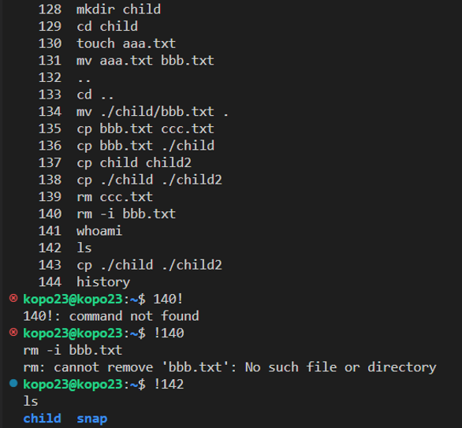
명령어 히스토리
history 명령어
매번 명령어를 입력하기 불편할 때 유용
!를 사용하여 기존에 사용한 명령어를 찾음

Slide 15
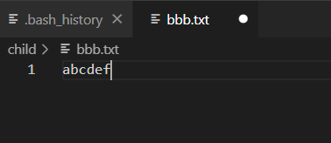
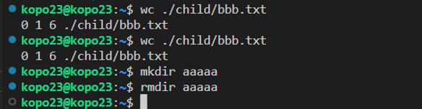
디렉토리 관리, 글자 수 세기
wc명령어: 파일 내부의 글자 수 및 줄 수를 보여줌
출력 순서: 순서는 파일의 줄 수[newline], 단어 수[word], 글자 수[byte]
mkdir: 새로운 디렉토리를 만듬
=> rmdir: 해당 디렉토리를 지움

Slide 16
THANK YOU

